Slide 1


JavaScript para desarrolladores
Gian Carlo Vegas R.

Slide 2

Agenda
Características de Javascript
Objetos
Funciones
Clases
Librerías, framewors servidores y bases de datos

Slide 3

Características de Javascript
Interpretado
Orientado a objetos
Tipado dinámico
Asíncrono
Single thread
Evaluación en tiempo de ejecución
Prototipado

Slide 4
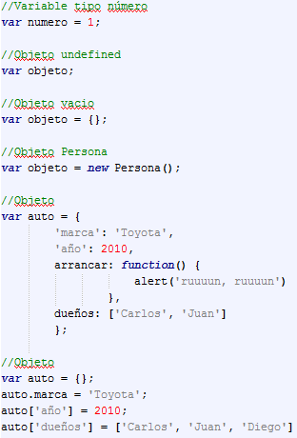
Objetos, variables y arreglos
Modificables y extensibles
Pueden contener métodos y propiedades
Iterables
Pueden ser nulos o indefinidos
Manejo especial de fechas
Comparadores dobles y triples

Slide 5
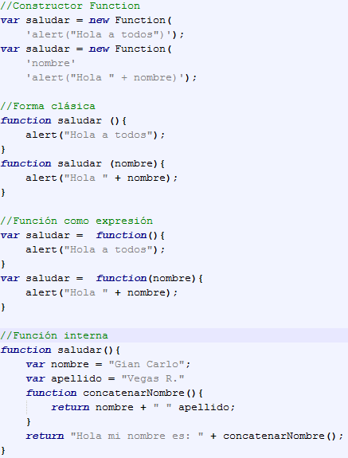
Funciones
Una función es una variable
Pueden llamarse con parámetros de menos y de más
Puede pasarse como parámetro
Puede ser anónima
El orden de los parámetros es importante
Puede contener funciones internas

Slide 6
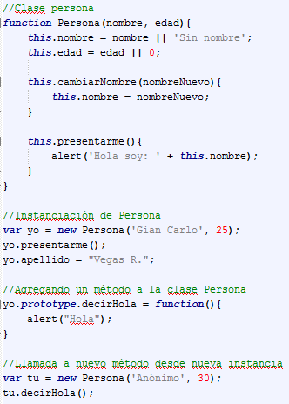
Clases
Son funciones “especiales”
Pueden contener métodos y propiedades
Utilizan la palabra reservada “this”
Definen un prototipo
Son modificables y extensibles

Slide 7


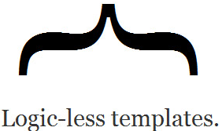







Librerías, framewors, servidores y bases de datos

Slide 8
Enlaces de interés
http://en.wikipedia.org/wiki/List_of_JavaScript_libraries
http://www.codecademy.com/es/tracks/javascript-traduccion-al-espanol-america-latina-clone
https://developer.mozilla.org/es/docs/Web/JavaScript/Guide
http://www.codecademy.com/es
http://devacademy.la/videos
http://devcode.la/cursos/

Slide 9
¡Gracias!

